Slide 1
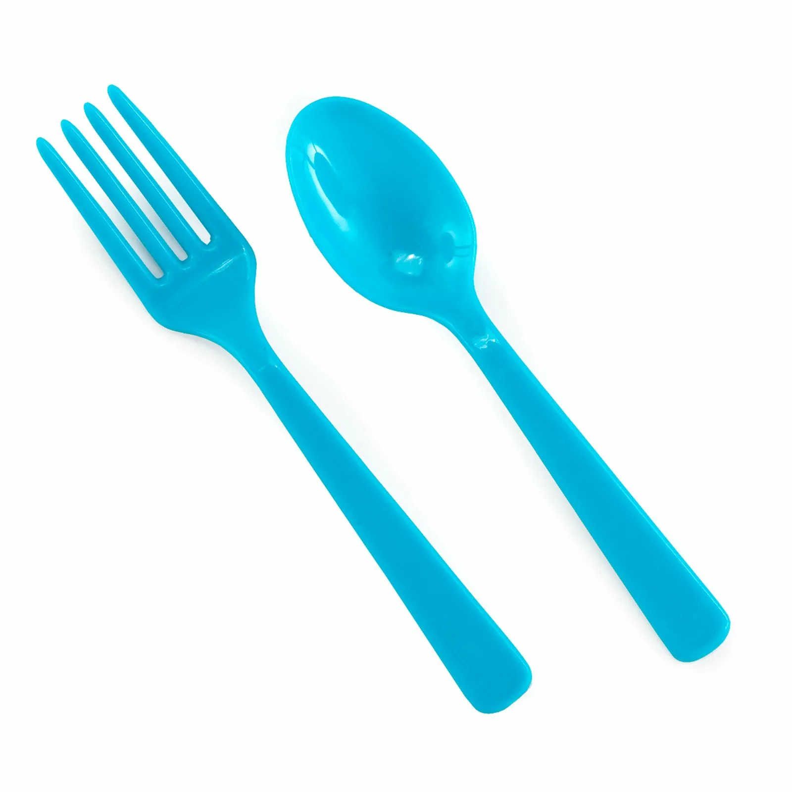
КАК ДОБАВИТЬ ИГРЫ В ПОВСЕДНЕВНЫЕ ДЕЛА?
Смена подгузника
Играйте в прятки во время смены подгузников. Закройте лицо руками, салфетками или одеждой ребёнка. Выгляните, улыбнитесь ребенку, спрячьтесь еще пару раз. Можно и ребенку предложить спрятаться за ручками или платочком.
Мытье посуды
Пока вы собираете после еды посуду или пьете кофе наполните раковину водой и дайте ребенку 3-5 минут поиграть в воде. Добавьте немного мыла и губку.
Поощряйте ребенка играть в воде. Можно сесть на стуле рядом, называть действия и предметы, можно предложить спрятать предметы под пеной, переливать воду.
Время купания
В ванну можно добавлять различные игрушки и (в зависимости от типа игрушек) предлагать ребенку мыть их, заставлять плавать, плескаться, черпать, переливать воду и т.д.
Уборка
Сделайте уборку увлекательным занятием поощряйте ребенка бросать/катать передвигать игрушки через комнату в корзину для игрушек. Устройте соревнование: кто попадет в корзину игрушкой. Будьте оживлены, веселитесь во время игры, подбадривайте ребенка.
Стирка
Положите /посадите ребенка в корзину для белья и покатайте его по комнате. Вы можете изменять скорость, с которой вы толкаете/тянете корзину, можно менять «качество поездки». Например, заставляя корзину слегка раскачиваться. Можно перед началом движения посчитать: «Один,два…три».
По материалам Института раннего вмешательства, Санкт-Петербург,2023г.

